Slide 1
离 散 数 学

Slide 2
二元关系
关系理论历史悠久。它与集合论、数理逻辑、组合学、图论和布尔代数都有密切的联系。
关系是日常生活以及数学中的一个基本概念，例如：兄弟关系，师生关系、位置关系、大小关系、等于关系、包含关系等。
在某种意义下，关系可以理解为有联系的一些对象相互之间的比较行为。而根据比较结果来执行不同任务的能力是计算机最重要的属性之一，在执行一个典型的程序时，要多次用到这种性质。

Slide 3
关系理论在计算机科学技术中的应用
计算机程序的输入、输出关系；
数据库的数据特性关系；
数据结构本身就是一个关系等。
数据结构、情报检索、数据库、算法分析、计算机理论等计算机学科很好的数学工具。

Slide 4
内容提要
1
关系的基本概念
2
关系的表示与运算
3
关系的性质与闭包
4
等价关系
5
次序关系
6
函 数

Slide 5
教学目标
关系是一种特殊的集合，从集合的观点理解关系的基本概念，基本运算和基本性质；
通过“一题多解”培养学生的逻辑思维能力和发散思维的能力。

Slide 6
二元关系
1
二元关系
内容提要
2
关系的运算
3
关系的性质
4
关系的闭包运算

Slide 7
1 本章学习要求
重点掌握
一般掌握
了解
1
2
3
1 二元关系的概念和表示
2 关系的复合与逆运算
3 关系的性质
1 关系的闭包运算
1 n重有序组
2 n个集合的笛卡儿积
3 n重有序组相等的判定

Slide 8
6.2 二元关系
6.2.1 序偶与笛卡尔积
上,下；左，右；3<4；中国地处亚洲；平面上点的坐标（x,y）等。
特征：成对出现、具有一定的顺序。
定义6.2.1 由两个元素x,y按照一定的次序组成的二元组称为有序偶对(序偶)，记作<x,y>，其中称x为<x,y>的第一元素，y为<x,y>的第二元素。

Slide 9
例6.2.1
用序偶表示下列语句中的次序关系
(1)平面上点A的横坐标是x，
纵坐标是y，x,y∈R；
(2)成都是四川的省会；
(3)英语课本在书桌上；
(4)左，右关系。
<x,y>，x,y∈R；
<成都,四川>；
<英语课本,书桌>；
<左,右>。

Slide 10
序偶与集合的关系
序偶可以看作是具有两个元素的集合，
但是序偶中的两个元素具有确定的次序。即<a,b>≠<b,a>，但是{a,b}={b,a}。
定义6.2.2 给定序偶<a,b>和<c,d>，
<a,b>=<c,d> ⇔ a=c且b=d。

Slide 11
N重有序组
定义6.2.3 由n个元素a₁,a₂,a₃,…,a_{n}按照一定次序组成的n元组称为n重有序组(n-Type)(Vector)，记作：<a₁,…,a_{n}>
例6.2.2 用n重有序组描述下列语句。
（1）中国四川成都电子科技大学计算机学院；
（2）2006年9月10日18点16分25秒；
（3）16减5再加3除以7等于2。
定义6.2.4 给定n重有序组<a₁,a₂,…,a_{n}>和<b₁,b₂,…,b_{n}>。
<a₁,a₂,…,a_{n}>=<b₁,b₂,…,b_{n}>
⇔
a_{i}=b_{i}(i=1,2,…,n)
<中国,湖北,武汉,华中科技大学,计算机学院>
<2006,9,10,18,16,25>
<16,5,3,7,2>

Slide 12
笛卡尔乘积
定义6.2.5设A，B是两个集合，称集合：
A×B＝{<x,y>|(x∈A)∧(y∈B)}
为集合A与B的笛卡尔积(DescartesProduct)。
注意：
集合A与B的笛卡儿积A×B仍然是集合；
集合A×B中的元素是序偶，序偶中的第一元素取自A，第二元素取自B。

Slide 13
例6.2.3
设A={a}，B={b,c}，C=Φ，D={1,2}，请分别写出下列笛卡儿积中的元素。
（1）A×B，B×A；（2）A×C，C×A；
（3）A×(B×D)，(A×B)×D。
解 根据笛卡儿积的定义，有
（1）A×B={<a,b>,<a,c>}，
B×A={<b,a>,<c,a>}；
（2）A×C=Φ，C×A=Φ；

Slide 14
例6.2.3 解（续）
（3）因为B×D={<b,1>,<b,2>,<c,1>,<c,2>}，
所以A×(B×D)
  ={<a,<b,1>>,<a,<b,2>>,<a,<c,1>>,<a,<c,2>>}。
同理，(A×B)×D
  ={<<a,b>,1>,<<a,b>,2>,<<a,c>,1>,<<a,c>,2>}。

Slide 15
注意
由例6.2.3我们可以看出：
（1）笛卡儿积不满足交换律；
（2）A×B=Φ当且仅当A=Φ或者B=Φ；
（3）笛卡儿积不满足结合律；
（4）对有限集A,B，有|A×B|=|B×A|=|A|×|B|。

Slide 16
定理6.2.1
设A,B,C是任意三个集合，则
（1）A×(B∪C)=(A×B)∪(A×C)；
（2）(B∪C)×A=(B×A)∪(C×A)；
（3）A×(B∩C)=(A×B)∩(A×C)；
（4）(B∩C)×A=(B×A)∩(C×A)。
分析
待证等式两端都是集合
等式成立⇔两个集合相等
集合相等⇔两个集合互相包含

Slide 17
定理6.2.1 分析
对（1）A×(B∪C)=(A×B)∪(A×C) ⇔
A×(B∪C)⊆(A×B)∪(A×C)，(A×B)∪(A×C)⊆A×(B∪C)
利用按定义证明方法，首先叙述包含关系的定义，即首先叙述A×(B∪C)⊆(A×B)∪(A×C)的定义：
对任意<x,y>∈A×(B∪C)，…，
有<x,y>∈(A×B)∪(A×C)，
则A×(B∪C)⊆(A×B)∪(A×C)。
同理可分析(A×B)∪(A×C)⊆A×(B∪C)。

Slide 18
定理6.2.1 证明
（1）对任意<x,y>∈A×(B∪C)，
由笛卡儿积的定义知，x∈A且y∈B∪C；
由并运算定义知，y∈B或者y∈C。
于是有x∈A且y∈B或者x∈A且y∈C。
从而，<x,y>∈A×B或者<x,y>∈A×C。
即<x,y>∈(A×B)∪(A×C)，
所以，A×(B∪C)⊆(A×B)∪(A×C)。

Slide 19
定理6.2.1 证明（续）
另一方面，对任意<x,y>∈(A×B)∪(A×C)，
由并运算定义知，<x,y>∈A×B或者<x,y>∈A×C。
由笛卡儿积的定义知，x∈A且y∈B或x∈A且y∈C。
进一步有x∈A且y∈B∪C，
从而<x,y>∈A×(B∪C)。
所以(A×B)∪(A×C)⊆A×(B∪C)。
于是，根据定理1.2.2，
有A×(B∪C)=(A×B)∪(A×C)。
(2)、(3)和(4)的证明作为练习，自证。

Slide 20
定理6.2.2
设A,B,C,D是任意四个集合，则
(A×B)⊆(C×D) ⇔ A⊆C，B⊆D。
证明 充分性(⇐)：
对任意<x,y>∈A×B，
又因为A⊆C，B⊆D，
<x,y>∈C×D，
有x∈A且y∈B。
所以有x∈C且y∈D，即
从而(A×B)⊆(C×D)。

Slide 21
定理6.2.2 证明（续）
必要性(⇒)：
对任意x∈A，y∈B，
又因为(A×B)⊆(C×D)，
根据笛卡儿积的定义,
A⊆C，B⊆D。
综上所述，定理成立。
有<x,y>∈A×B。
所以<x,y>∈C×D。
有x∈C且y∈D，从而

Slide 22
推广
定义6.2.6 设A₁,A₂,…,A_{n}是n个集合，称集合
A₁×A₂×…×A_{n}
={<a₁,a₂,…,a_{n}>|(a_{i}∈A_{i})∧i∈{1,2,3,…,n}}
为集合A₁,A₂,…,A_{n}的笛卡儿积(DescartesProduct)
当A₁=A₂=…=A_{n}=A时，有A₁×A₂×…×A_{n}=A^{n}。
定理6.2.3 当集合A₁,A₂,…,A_{n}都是有限集时，|A₁×A₂×…×A_{n}|=|A₁|×|A₂|×…×|A_{n}|。

Slide 23
6.2.2关系的定义
问题：某学校组织学生看电影，电影院里共有n个座位，看电影的学生共有m个（m≤n），每个学生坐一个座位。请问，怎样表示学生和座位之间的从属关系？
B
假设A,B分别表示某学校所有学生的集合和电影院里所有座位的集合，即
A={a₁,a₂,…,a_{m}}
B={b₁,b₂,…,b_{n}}
b_{n}
b₃
b₂
b₁
0
a₁
a₂
a₃
a_{m}
A

Slide 24
二元关系
定义6.2.7 设A,B为两个非空集合，称A×B的任何子集R为从A到B的二元关系，简称关系(Relation)。如A＝B，则称R为A上的二元关系。
这里，A称为R的前域，B称为R的后域。
令 C＝{x|<x,y>∈R}⊆A，
D＝{y|<x,y>∈R}⊆B，
称C为R的定义域，记为C＝domR；称D为R的值域，记D＝ranR；并称fldR＝D∪C为R的域。

Slide 25
特别
当R=Φ时，称R为空关系(emptyrelation)；
当R=A×B时，则称R为全关系(TotalRelation)。
设一有序对<x,y>：
若<x,y>∈R，则记为xRy，读作“x对y有关系R”；
若<x,y>∉R，则记为xRy，读作“x对y没有关系R”。

Slide 26
例6.2.4
假设A={a,b}，B={c,d}，试写出从A到B的所有不同关系。
解 因为A={a,b}，B={c,d}，所以
A×B={<a,c>,<a,d>,<b,c>,<b,d>}。
于是A×B的所有不同子集为：
0–元子集：Φ；
1–元子集：{<a,c>},{<a,d>},{<b,c>},{<b,d>}；
2–元子集：{<a,c>,<a,d>}，{<a,c>,<b,c>}，
  {<a,c>,<b,d>}，{<a,d>,<b,d>}，
  {<a,d>,<b,d>}，{<b,c>,<b,d>}；

Slide 27
例6.2.4 解（续）
3–元子集：
  {<a,c>,<a,d>,<b,c>},{<a,c>,<a,d>,<b,d>}，
  {<a,c>,<b,c>,<b,d>},{<a,d>,<b,c>,<b,d>}；
4–元子集：{<a,c>,<a,d>,<b,c>,<b,d>}。
注意
当集合A,B都是有限集时，A×B共有2^{|A|•|B|}个不同
的子集，即从A到B的不同关系共有2^{|A|•|B|}个。

Slide 28
用图表示关系
假设A={a₁,a₂,a₃,a₄,a₅,a₆}，B={b₁,b₂,b₃,b₄,b₅}，
  C={a₃,a₄,a₆}，D={b₁,b₂,b₄,b₅}，
  R={<a₃,b₁>,<a₃,b₂>,<a₄,b₄>,<a₆,b₄>,<a₆,b₅>}。
显然，R⊆C×D⊆A×B。
R
a₁
a₃
b₁
a₂
b₂
a₄
b₃
b₄
a₅
a₆
b₅
C
D
A
B

Slide 29
例6.2.5
求定义在Z上关系的定义域、值域和域。
（1）R₁={<x,y>|(x,y∈Z)∧{y=x²}}；
（2）R₂={<x,y>|(x,y∈Z)∧{|x|=|y|=7}}。
解（1）domR₁=Z，
ranR₁={x²|x∈Z}，
fldR₁=Z；
（2）domR₂={7,-7}，
ranR₂={7,-7}，
fldR₂={7,–7}。

Slide 30
例6.2.6
设H={f,m,s,d}表示一个家庭中父母子女四个人的集合，确定H上的一个长幼关系R_{H}，指出该关系的定义域、值域和域。
解 R_{H}={<f,s>,<f,d>,<m,s>,<m,d>}；
domR_{H}={f,m},ranR_{H}={s,d}，fldR_{H}={f,m,s,d}
推广
定义6.2.8 设A₁,A₂,…,A_{n}为n个非空集合，称A₁×A₂×…×A_{n}的任意子集R为以A₁×A₂×…×A_{n}为基的n元关系(n-Relation)。

Slide 31
6.2.3关系的表示法
1. 集合表示法（枚举法和叙述法）
例6.2.7（1）设A={a}，B={b,c}，用枚举法写出从A到B的不同关系；
（2）用叙述法写出定义在R上的“相等”关系。
解（1）A到B的不同关系有：
R₁=Ф， R₂={<a,b>}，
R₃={<a,c>}， R₄={<a,b>,<a,c>}；
（2）设R上的“相等”关系为S，则
S={<x,y>|(x,y∈R)∧(x=y)}。

Slide 32
2. 关系图法
（1）A≠B
设A＝{a₁,a₂,…,a_{n}}，B＝{b₁,b₂,…,b_{m}}，R是
从A到B的一个二元关系，则规定R的关系图如下：
①.设a₁,a₂,…,a_{n}和b₁,b₂,…,b_{m}分别为图中的结点，用“。”表示；
②.如<a_{i},b_{j}>∈R，则从a_{i}到b_{j}可用有向边a_{i}。。b_{j}相连。<a_{i},b_{j}>为对应图中的有向边。

Slide 33
关系图法（续）
（2)A=B
设A＝B=<a₁,a₂,…,a_{n}>，R是A上的关系，则R的关系图规定如下：
①.设a₁,a₂,…,a_{n}为图中结点，用“。”表示
②.如<a_{i},a_{j}>∈R，则从a_{i}到a_{j}可用有向边a_{i}。。b_{j}相连。<a_{i},a_{j}>为对应图中的有向边。
③.如<a_{i},a_{i}>∈R,则从a_{i}到a_{i}用一带箭头的小圆环表示，即：a_{i}

Slide 34
例6.2.8
试用关系图表示下面的关系。
（1）设A={2,3,4}，B={3,4,5,6}，则A到B之间的一种整除关系R₁={<2,4>,<2,6>,<3,3>,<3,6>,<4,4>}
R₁
A
B
2
3
4
3
5
4
6
关系图中的有向边与关系集合中的序偶一样多

Slide 35
例6.2.8 (续)
（2）假设A={1,2,3,4}，则A上的小于等于关系
R₂={<1,1>,<2,2>,<3,3>,<4,4>,<1,2>,<1,3>,
<1,4>,<2,3>,<2,4>,<3,4>}。
1
3
2
4

Slide 36
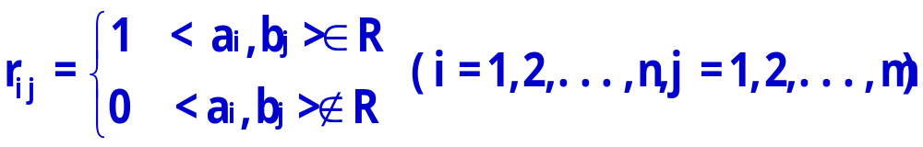
3. 关系矩阵
设A＝{a₁,a₂,…,a_{n}}，B＝{b₁,b₂,…,b_{m}}，R是从A到B的一个二元关系，称矩阵M_{R}＝（r_{ij})_{n×m}为关系R的关系矩阵(Relation Matrix)，其中
又称M_{R}为R的邻接矩阵(Adjacency Matrix)。
必须先对集合A,B中的元素排序
A中元素序号对应矩阵元素的行下标，
B中元素序号对应矩阵元素的列下标；
关系矩阵是0-1矩阵，称为布尔矩阵。
注意

Slide 37
例6.2.9
设A = {1, 2, 3, 4}，考虑A上的整除关系R和等于关系S。
（1）试写出R和S中的所有元素；
（2）试写出R和S的关系矩阵。

Slide 38
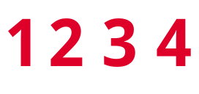
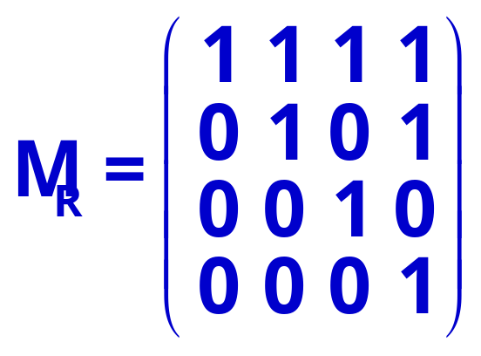
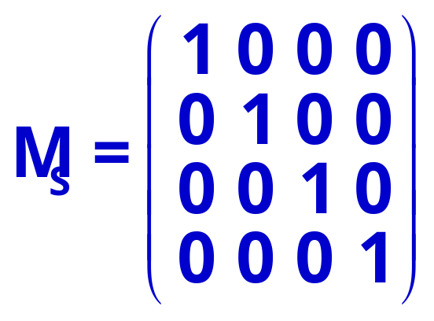

例6.2.9 解
（1）根据整除关系和等于关系的定义，有
R={<1,1>,<2,2>,<3,3>,<4,4>,<1,2>,<1,3>,
  <1,4>,<2,4>}
S={<1,1>,<2,2>,<3,3>,<4,4>}。
（2）设R和S的关系矩阵分别为M_{R}和M_{S}，则有

Slide 39
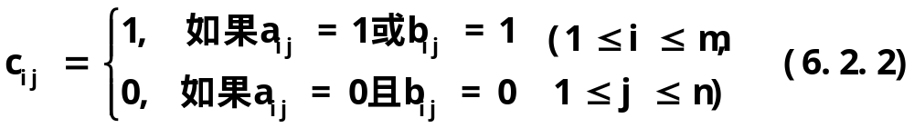
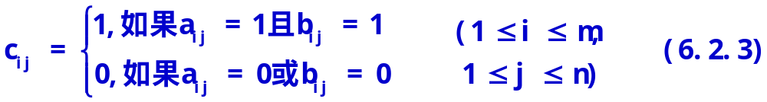
布尔矩阵的运算
定义6.2.9 如果A=(a_{ij})_{m×n}和B=(b_{ij})_{m×n}是布尔矩阵，则A和B的并(join)是矩阵A∨B=C=(c_{ij})_{m×n}，其中：
即 c_{ij} = a_{ij}∨b_{ij}
定义6.2.10 如果A=(a_{ij})和B=(b_{ij})是两个m×n矩阵，则A和B的交(meet)是矩阵A∧B=C=(c_{ij})，其中：
即 c_{ij} = a_{ij}∧b_{ij}

Slide 40
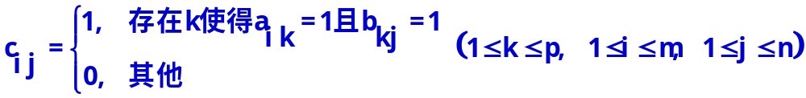
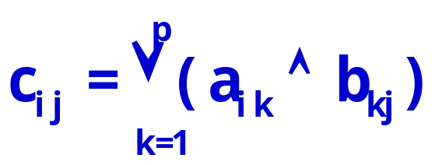
布尔矩阵的运算(续)
定义6.2.11 如果矩阵A=(a_{ij})_{m×p}，B=(b_{ij})_{p×n}，则A和B的布尔积(Boolean product)是矩阵A⊙B=C=(c_{ij})_{m×n}，其中：
两个布尔矩阵可进行并和交运算的前提
是有相同的行数和列数；
两个布尔矩阵可进行布尔积运算的前提是
前一矩阵的列数等于后一矩阵的行数。
即

Slide 41
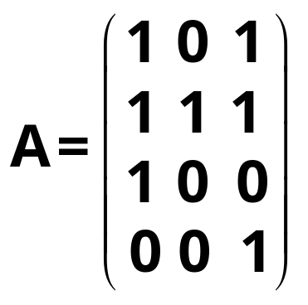
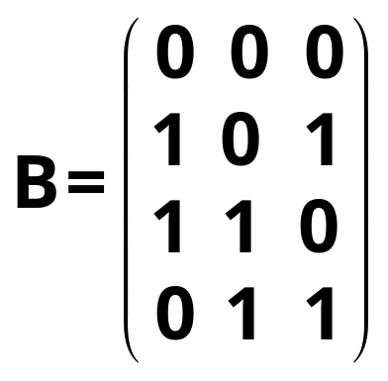
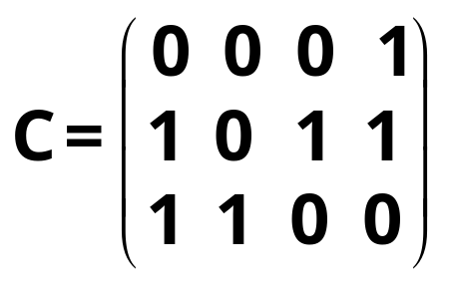
例6.2.10
令 、 和 。
计算
（1）A∨B； （2）A∧B； （3）A⊙C。

Slide 42
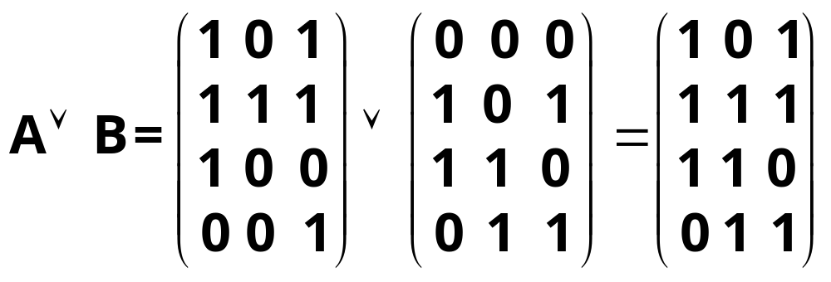
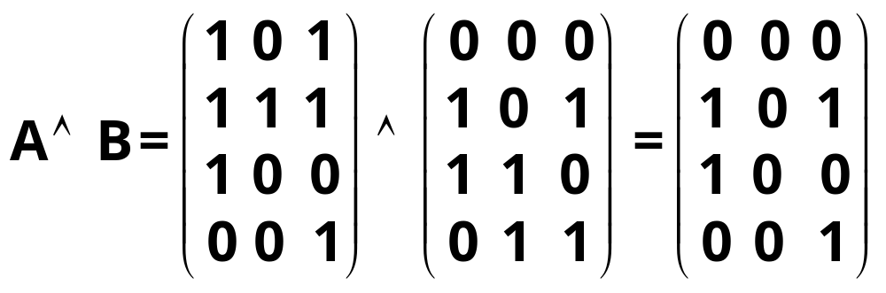
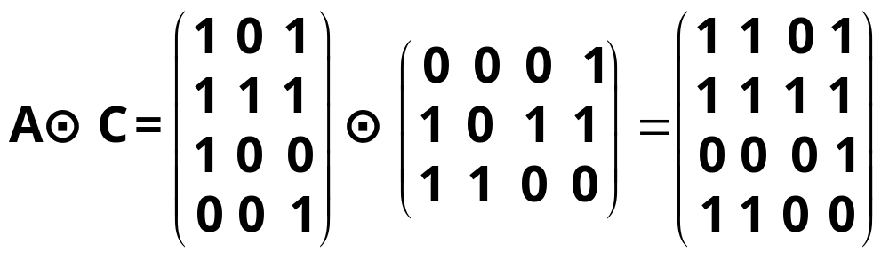
解
（1）
（2）
（3）

Slide 43
6.2.4 二元关系的难点
序偶有两层含义：一是“顺序”，二是“偶对”，即由两个元素形成的有顺序的一个偶对。当x≠y时，一定有<x, y> ≠ <y, x>。注意与由两个元素构成的集合的区别；
关系是一种特殊的集合，牢记其元素是以序偶的形式出现的，注意与一般集合的区别。在一个普通集合A中任取一个元素表示为“∀x∈A”，在一个关系R中任取一个元素表示为“∀<x,y>∈R”；
在关系图表示法中，注意A到B的关系与A上的关系相应关系图的区别；
在关系矩阵表示法中，对集合A到B的关系R，对应A和B中不同的元素顺序，可以得到不同的关系矩阵，但是，经过一些初等变换后，这些不同的关系矩阵可以变为同一矩阵。因此，在通常情况下，如果集合以枚举法表示时，则默认枚举的次序为元素的顺序。

Slide 44
6.2.5 关系的应用
集合A到集合B上的关系可以看成是列出了集合A中的一些元素与集合B中的相关元素的表(table)。
例6.2.11 试用关系表示图6.2.5。
c
解 图6.2.5可以用关系表示如下：
{<a, c>, <a, b>, <b, b>,
<b, f>, <c, d>, <c, e>,
<d, c>, <d, b>, <e, f>,
<f, d>}。
a
d
e
b
f
图6.2.5

Slide 45
例6.2.12
设集合A = {张红，李明，王强，程飞，赵伟}，
B = {离散数学，操作系统，计算机图形学}，
R = {<张红，离散数学>，<李明，离散数学>，
<王强，操作系统>，<程飞, 操作系统>，<赵伟，计算机科学>，<张红, 算法分析>，<李明，组合数学>，<王强, 数据结构>，<程飞，组合数学>，<赵伟，计算机图形学>}，
试用表的形式表示关系R。
解 关系R的表的表示形式见表6.2.1。
学生 | 课程
张红 | 离散数学
李明 | 离散数学
王强 | 操作系统
程飞 | 操作系统
赵伟 | 计算机科学
张红 | 算法分析
李明 | 组合数学
王强 | 数据结构
程飞 | 组合数学
赵伟 | 计算机图形学

Slide 46
例6.2.13
请分别将下列表6.2.2和6.2.3表示的关系改写为关系集合表示形式。
表6.2.2 表6.2.3
8840 | 锤子
9921 | 钳子
452 | 油漆
2207 | 地毯
a | 3
b | 1
b | 4
c | 1
解 （1）设表6.2.2表示的关系为R₁，则
R₁={<8840,锤子>,<9921,钳子>,<452,油漆>,<2207,地毯>}；
(2)设表6.2.3表示的关系为R₂，则R₂={<a,3>,<b,1>,<b,4>,<c,1>}

Slide 47
例6.2.14
请将下列关系改写为表。
（1）R = {<a,6>, <b,2>, <a,1>, <c,1>}；
（2）在{1,2,3}上定义关系R：如果x²≥y，则<x,y>∈R。
解（1）关系R的表表示
  形式见表6.2.4；
（2）由题意得R={<1,1>,
  <2,1>,<3,1>, <2,2>,
  <2,3>,<3,2>,<3,3>}，
  其对应的表见表6.2.5
表6.2.4
表6.2.5
a | 6
b | 2
a | 1
c | 1
1 | 1
2 | 1
3 | 1
2 | 2
2 | 3
3 | 2
3 | 3

Slide 48

6.3 关系的运算
设R，S都是从集合A到B的两个关系，则：
R∪S＝{<x,y>|(xRy)∨(xSy)}
R∩S＝{<x,y>|(xRy)∧(xSy)}
R-S＝{<x,y>|(xRy)∧(xSy)}
R＝{<x,y>|(xRy)}
注意：A×B是相对于R的全集，所以有
R＝A×B-R，且R∪R＝A×B，R∩R＝Φ。

Slide 49
例6.3.1
设A={a,b,c,d}，A上关系R和S定义如下：
R = {<a, b>, <b, d>, <c, c>}，
S = {<a, c>, <b, d>, <d, b>}。
计算 R∪S，R∩S，R–S，S–R，R。

Slide 50
解
R∪S={<a,b>,<a, c>,<b,d>,<c,c>,<d,b>}；
R∩S={<x,y>|(xRy)∧(xSy)}={<b,d>}；
R–S={<x,y>|(xRy)∧(xy)}={<a,b>,<c,c>}；
R=A²–R={<a,a>,<a,b>,<a,c>,<a,d>,<b,a>,<b,b>,
  <b,c>,<b,d>,<c,a>,<c,b>,<c,c>,<c,d>,<d,a>,
  <d,b>,<d,c>,<d,d>}–{<a,b>,<b,d>,<c,c>}
={<a,a>,<a,c>,<a,d>,<b,a>,<b,b>,<b,c>,<c,a>,
  <c,b>,<c,d>,<d,a>,<d,b>,<d,c>,<d, d>}。

Slide 51
6.3.1 关系的复合运算
定义6.3.1 设A,B,C是三个集合，R是从A到B的关系
(R：A→B)，S是从B到C的关系(S：B→C)，则R与S
的复合关系(合成关系)(Composite)RοS是从A到C的
关系，并且：
RοS＝{<x,z>|x∈A∧z∈C∧
(∃y)(y∈B∧xRy∧ySz)}
运算“ο”称为复合运算(CompositeOperation)。
R和S是可复合的⇔R的后域和S的前域完全相同；
RoS的前域是R的前域A，后域是S的后域C；
RoS＝Φ⇔对任意x∈A和z∈C，不存在y∈B，使得xRy和ySz同时成立；
ΦoR＝RoΦ＝Φ 。

Slide 52
例6.3.2
试判断下列关系是否是两个关系的复合，如果是，请指出对应的两个关系。
（1）“祖孙”关系； （2）“舅甥”关系；
（3）“兄妹”关系。
解（1）“祖孙”关系是“父女”关系和“母子”关系的复合；
（2）“舅甥”关系是“兄妹”关系和“母子”关系的复合；
（3）不是。

Slide 53
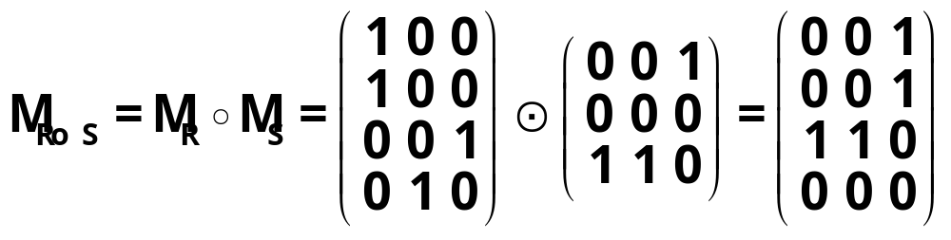
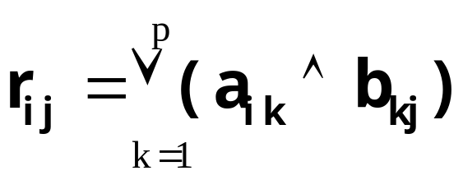

例6.3.3
设A={a,b,c,d}，B={b,c,d}，C={a,b,d}，
R={<a,b>,<b,b>,<c,d>,<d,c>}是A到B的关系，S={<b,d>,<d,a>,<d,b>}是B到C的关系。
试用关系的三种表示方法求RοS。
解（1）RοS={<a,d>,<b,d>,<c,a>,<c,b>}；
根据关系复合的定义，<a_{i},c_{j}>∈RοS当且仅当存在b_{k}∈B使得<a_{i},b_{k}>∈R且<b_{k},c_{j}>∈S，用关系矩阵描述即为
（2）

Slide 54
例6.3.3(续)
（3）RοS的关系图如图6.3.2所示，其中图6.3.1是以y为“桥梁”的情形。根据图6.3.2得RοS={<a,d>,<b,d>,<c,a>,<c,b>} 。
R
S
RoS
A
B
C
A
C
a
b
a
a
a
b
b
c
b
b
c
c
d
d
d
d
d
图6.3.1
图6.3.2

Slide 55
例6.3.4
设A={1,2,3,4}，
R={<1,2>,<2,2>,<3,4>}，
S={<2,4>,<3,1>,<4,2>}，
T={<1,4>,<2,1>,<4,2>}
是A上的三个关系。计算
（1）RoS和SoR；
（2）(RoS)oT和Ro(SoT)。

Slide 56
解
(1)RoS={<1,2>,<2,2>,<3,4>}o{<2,4>,<3,1>,<4,2>}
={<1,4>,<2,4>,<3,2>}
SoR={<2,4>,<3,1>,<4,2>}o{<1,2>,<2,2>,<3,4>}
={<3,2>,<4,2>}
(2)(RoS)oT=({<1,2>,<2,2>,<3,4>}o
{<2,4>,<3,1>,<4,2>})o{<1,4>,<2,1>,<4,2>}
={<1,4>,<2,4>,<3,2>}o{<1,4>,<2,1>,<4,2>}
={<1,2>,<2,2>,<3,1>}
Ro(SoT)={<1,2>,<2,2>,<3,1>}
=(RoS)oT

Slide 57
定理6.3.1
设A、B、C和D是任意四个集合，R、S和T分别是从A到B，B到C和C到D的二元关系，则
（1）(RoS)oT=Ro(SoT)；
（2）I_{A}oR=RoI_{B}=R，其中I_{A}和I_{B}分别是A和B上的恒等关系。
分析：二元关系是集合，二元关系的复合是关系，从而也是集合，因此上面两式就是证明两个集合相等。根据集合相等的定义，有A=B⇔A⊆B并且B⊆A，
A⊆B ⇔ ∀x∈A，有x∈B。

Slide 58
证明
(1)任意<a,d>∈(RοS)οT，
由“ο”知，至少存在c∈C，使得<a,c>∈RοS，<c,d>∈T。
对<a,c>∈RοS，同样至少存一个b∈B，使得
<a,b>∈R，<b,c>∈S。
于是，由<b,c>∈S，<c,d>∈T，有<b,d>∈SοT，
由<a,b>∈R和<b,d>∈SοT，知
<a,d>∈Rο(SοT)，
所以(RοS)οT⊆Rο(SοT)。
同理可证：Rο(SοT)⊆(RοS)οT。
由集合性质知：(RοS)οT＝Rο(SοT)。

Slide 59
证明（续）
（2）任取<a,b>∈I_{A}oR，其中a∈A，b∈B，由“o”的定义知，存在a∈A，使得<a,a>∈I_{A}且<a,b>∈R，从而有I_{A} o R⊆R。
反过来，任取<a,b>∈R，由I_{A}的定义知，<a,a>∈I_{A} ，即<a,b>∈I_{A}oR。
从而RoI_{A}⊆R。
于是由定理1.2.2知，I_{A}o R=R 。
同理可证RoI_{B} R。
于是I_{A}oR=RoI_{B}=R得证。

Slide 60
定理6.3.2
设A、B、C和D是任意四个集合，R是从A到B的关系，S₁，S₂是从B到C的关系，T是从C到D的关系，则：
1) Rο(S₁∪S₂)＝(RοS₁)∪(RοS₂)
2) Rο(S₁∩S₂)⊆(RοS₁)∩(RοS₂)
3) (S₁∪S₂)οT＝(S₁οT)∪(S₂οT)
4) (S₁∩S₂)οT⊆(S₁οT)∩(S₂οT)

Slide 61
证明：4)
对任意<b,d>∈(S₁∩S₂)οT，则由复合运算知，
至少存在c∈C，使得<b,c>∈(S₁∩S₂)，<c,d>∈T。
即：<b,c>∈S₁，且<b,c>∈S₂。
因此，由<b,c>∈S₁，且<c,d>∈T，则有：
<b,d>∈(S₁οT)，
由<b,c>∈S₂，且<c,d>∈T，则有：<b,d>∈(S₂οT)。
所以，<b,d>∈(S₁οT)∩(S₂οT)。即，
(S₁∩S₂)οT⊆(S₁οT)∩(S₂οT)。

Slide 62
例6.3.5
试说明下面的包含关系不一定成立。
（1）(RoS₁)∩(RoS₂)⊆Ro(S₁∩S₂)
（2）(S₁oT)∩(S₂oT)⊆(S₁∩S₂)oT
分析：如要说明某一事实不一定成立，则可举一反例加以说明。

Slide 63

解（1）
设A＝{a}，B＝{b₁,b₂}，C＝{c}，
关系R,S₁,S₂定义如下：
R＝{<a, b₁>, <a,b₂>}，S₁＝{<b₁,c>}，S₂＝{<b₂,c>}
则由于S₁∩S₂＝Φ，所以Rο(S₁∩S₂) ＝RοΦ ＝Φ，
但(RοS₁)＝{<a,c>},(RοS₂)＝{<a,c>}，
所以 (RοS₁) ∩(RοS₂)＝ {<a,c>}，
即 (RoS₁)∩(RoS₂) Ro(S₁∩S₂)，
这说明(RoS₁)∩(RoS₂)⊆Ro(S₁∩S₂)不一定成立。

Slide 64

解（2）
设A＝{a}，B＝{b₁,b₂}，C＝{c}，
关系S₁，S₂，T定义如下：
S₁＝{<a,b₁>}，S₂＝{<a,b₂>}，T＝{<b₁,c>,<b₂,c>}。
则由于S₁∩S₂＝Φ，所以(S₁∩S₂)οT＝ΦοT＝Φ，
但(S₁οT)＝{<a,c>}，(S₂οT)＝{<a,c>}，
所以(S₁οT)∩(S₂οT)＝{<a,c>}，
即(S₁οT)∩(S₂οT) (S₁∩S₂)οT，
这说明(S₁oT)∩(S₂oT)⊆(S₁∩S₂)oT不一定成立。

Slide 65
说 明
如果说明某事实一定成立，则一定加以证明。
如要说明某一事实不一定成立，则可举一反例加以说明。
如要说明某事实一定不成立，则也一定加以证明。

Slide 66

6.3.2 关系的逆运算
定义6.3.2 设A，B是两个集合，R是A到B的关系，则从B到A的关系
R⁻¹＝{<b,a>|<a,b>∈R}
称为R的逆关系(InverseRelation)，
运算“-1”称为逆运算(InverseOperation) 。
由定义：
(R⁻¹)⁻¹=R；
Φ⁻¹=Φ。
注意：关系是一种集合，逆关系也是一种集合。
如果R是一个关系，则R⁻¹和 都是关系，但R⁻¹和 是完全不同的两种关系，千万不要混淆。
若R⊆A×B，则 ＝A×B－R⊆A×B，R⁻¹⊆B×A。

Slide 67
例6.3.6
设A={1,2,3,4}，B={a,b,c,d}，C={2,3,4,5}，R是从A到B的一个关系且R={<1,a>,<2,c>,<3,b>, <4,b>,<4,d>}，S是从B到C的一个关系且S={<a,2>, <b,4>, <c,3>,<c,5>,<d,5>}。
（1）计算R⁻¹，并画出R和R⁻¹的关系图；
（2）写出R和R⁻¹的关系矩阵；
（3）计算(RoS)⁻¹和S^{-1o}R⁻¹。

Slide 68
例6.3.6 解
(1)R⁻¹={<1,a>,<2,c>,<3,b>,<4,b>,<4,d>}⁻¹
={<a,1>,<c,2>,<b,3>,<b,4>,<d,4>}，
R和R⁻¹的关系图见图6.3.3和图6.3.4。
R
R⁻¹
A
B
B
A
1
a
a
1
2
b
b
2
3
c
c
3
4
d
d
4
图6.3.3
图6.3.4

Slide 69
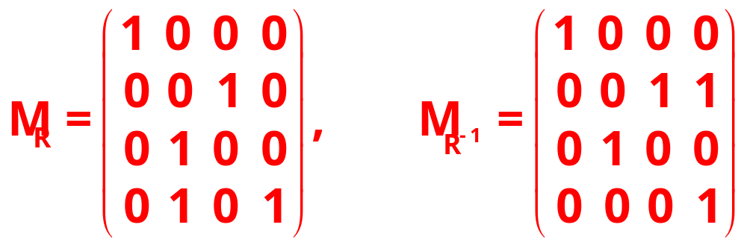
例6.3.6 解（续）
（2）R和R⁻¹的关系矩阵为：
(3) ∵RoS={<1,2>,<2,3>,<2,5>,<3,4>,<4,4>,<4,5>}，
∴(RoS)⁻¹={<2,1>,<3,2>,<5,2>,<4,3>,<4,4>,<5,4>}。
∵ R⁻¹={<a,1>,<c,2>,<b,3>,<b,4>,<d,4>}，
S⁻¹={<2,a>,<4,b>,<3,c>,<5,c>,<5,d>}，
∴ S⁻¹oR⁻¹={<2,1>,<3,2>,<5,2>,<4,3>,<4,4>,<5,4>}。

Slide 70
注意
将R的关系图中有向边的方向改变成相反方向即得R⁻¹的关系图，反之亦然；
将R的关系矩阵转置即得R⁻¹的关系矩阵，即R和R⁻¹的关系矩阵互为转置矩阵。
R⁻¹的前域与后域正好是R的后域和前域，即domR=ranR⁻¹，domR⁻¹=ranR；
|R|=|R⁻¹|；
(RoS)⁻¹=S⁻¹oR⁻¹。

Slide 71
定理6.3.3
设A、B和C是任意三个集合，R,S分别是从A到B，B到C的二元关系，则
(RoS)⁻¹=S⁻¹oR⁻¹。

Slide 72
证明
任取<c,a>∈(RοS)⁻¹，则<a,c>∈RοS
由“ο”的定义知：则存在b∈B，使得：
<a,b>∈R，<b,c>∈S，
由“R⁻¹”的定义知，<b,a>∈R⁻¹，<c,b>∈S⁻¹，
从而有<c,a>∈S⁻¹οR⁻¹，即(RοS)⁻¹⊆S⁻¹οR⁻¹。
反之，任取<c,a>∈S⁻¹οR⁻¹，
由“ο”的定义知：则至少存一个b∈B，使得：
<c,b>∈S⁻¹和<b,a>∈R^{-1。}
由“R⁻¹”的定义知，有<a,b>∈R，<b,c>∈S。
从而<a,c>∈RοS，即<c,a>∈(RοS)⁻¹，即S⁻¹οR⁻¹⊆(RοS)⁻¹。由集合的定义知：(RοS)⁻¹＝S⁻¹οR⁻¹。

Slide 73


定理6.3.4
设R，S是从集合A到集合B的关系，则有
(R∪S)⁻¹＝R⁻¹∪S⁻¹； (分配性)
(R∩S)⁻¹＝R⁻¹∩S⁻¹；
(R-S)⁻¹＝R⁻¹-S⁻¹；
( )⁻¹＝ ； (可换性)
(A×B)⁻¹＝(B×A)；
S⊆R ⇔ S⁻¹⊆R⁻¹； (单调性)

Slide 74
6.3.3 关系的幂运算
定义6.3.3 设R是集合A上的关系，则R的n次幂，记为R^{n}，定义如下：
R⁰＝I_{A}＝{<a,a>|a∈A}；
R¹＝R；
R^{n+1}＝R^{n}οR＝RοR^{n}。
由于关系的复合运算满足结合律，R^{n}即为n个R的复合，也是A上的二元关系。
显然，R^{m}οR^{n}＝R^{m+n}，(R^{m})^{n}＝R^{mn}。

Slide 75
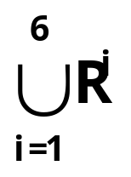
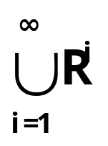
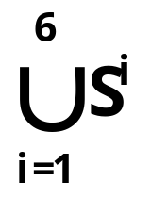

例6.3.7
设A={1,2,3,4,5,6}，定义在A上的关系
R={<1,1>,<1,2>,<2,3>,<3,4>,<4,5>,<5,6>}，
S={<1,2>,<2,3>,<3,4>,<4,5>,<5,6>}，
计算：
(1)R^{n}(n=1,2,3,4,…)， 和
(2)S^{n}(n=1,2,3,4,…)， 和 。

Slide 76
解
（1）R¹＝R，
R²＝RοR
  ＝{<a,a>,<a,b>,<a,c>,<b,d>,<c,e>,<d,f>}，
R³＝RοRοR＝R²οR
  ＝{<a,a>,<a,b>,<a,c>,<a,d>,<b,e>,<c,f>}，
R⁴＝R³οR
  ＝{<a,a>,<a,b>,<a,c>,<a,d>,<a,e>,<b,f>}，
R⁵＝R⁴οR
  ＝{<a,a>,<a,b>,<a,c>,<a,d>,<a,e>,<a,f>}，
R⁶＝R⁵οR
  ={<a,a>,<a,b>,<a,c>,<a,d>,<a,e>,<a,f>}=R⁵，
R⁷＝R⁶οR＝R⁵， …， R^{n}＝R⁵ (n＞5)。

Slide 77
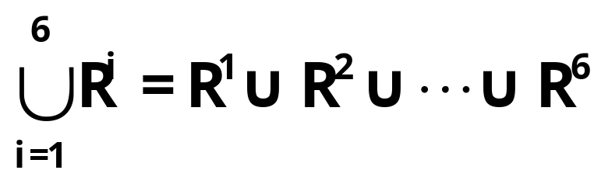
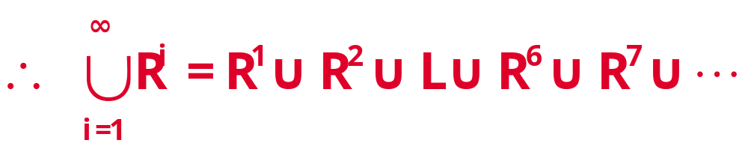

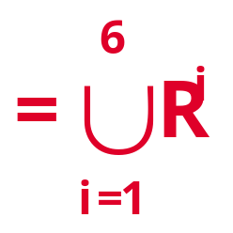
解（续1）
={<1,1>,<1,2>,<1,3>,
<1,4>,<1,5>,<1,6>,<2,3>,<2,4>,<2,5>,<2,6>,
<3,4>,<3,5>,<3,6>,<4,5>,<4,6>,<5,6>}；

Slide 78
解（续2）
（2) S¹＝S，
S²＝SοS＝{<a,c>,<b,d>,<c,e>,<d,f>}，
S³＝SοSοS＝S2οS＝{<a,d>,<b,e>,<c,f>}，
S⁴＝S³οS＝{<a,e>,<b,f>}，
S⁵＝S⁴οS＝{<a,f>}，
S⁶＝S⁵οS＝Φ，
S⁷＝Φ，
…，
S^{n}＝Φ (n＞5)。

Slide 79
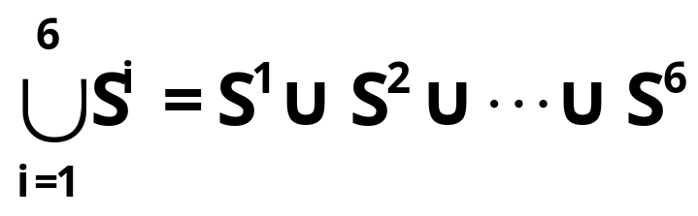
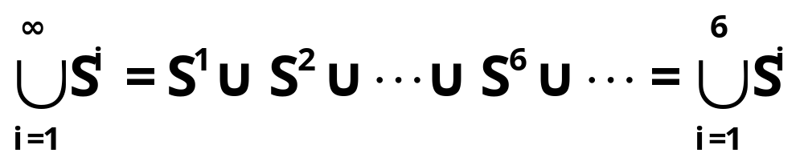

解（续3）
={<1,2>,<1,3>,<1,4>,<1,5>,
<1,6>,<2,3>,<2,4>,<2,5>,<2,6>,<3,4>,<3,5>,
<3,6>,<4,5>,<4,6>,<5,6>}；
由例6.3.7可以看出：
（1）幂集R^{n}的基数|R^{n}|并非随着n的增加而增加，而是呈递减趋势；
（2）当n≥|A|时，则R^{n} ⊆

Slide 80
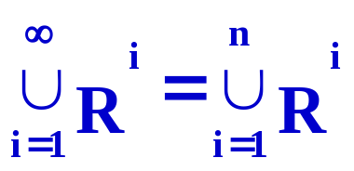
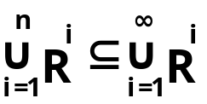
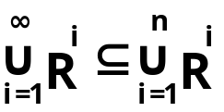
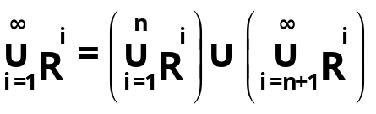
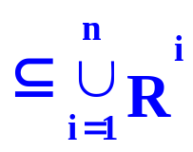
定理6.3.5
设A是有限集合，且|A|＝n，R是A上的二元关系，则：
证明 显然， 。下面证： 。
由于， 为此，只要证明对任意k＞n，
有R^{k}即可。
对任意<a,b>∈R^{k}，则由“ο”的定义知，存在a₁,a₂,…,a_{k-1}
∈A（为了统一，并假设a₀＝a，a_{k}＝b)，使得：
<a₀,a₁>∈R，<a₁,a₂>∈R，<a₂,a₃>∈R，…，<a_{k-1},a_{k}>∈R。

Slide 81
证明(续1)
由于|A|＝n，所以由鸽笼原理知：k+1个元素中至少有两个以上元素相同，不妨假设a_{i}＝a_{j}(i＜j)，则可在
<a₀,a₁>∈R，<a₁,a₂>∈R，<a₂,a₃>∈R，…，
<a_{k-1},a_{k}>∈R
中删去<a_{i},a_{i+1}>∈R，<a_{i+1},a_{i+2}>∈R，…，
  <a_{j-1},a_{j}>∈R
后仍有

Slide 82
证明(续2)
  <a₀,a₁>∈R，<a₁,a₂>∈R，<a₂,a₃>∈R，…，
<a_{i-1},a_{i}>∈R，<a_{j},a_{j+1}>∈R，…，<a_{k-1},a_{k}>∈R
由关系的复合运算得，<a,b>=<a₀,a_{k}>∈R^{k’}，其中
k’＝k-(j-i)，此时：

Slide 83
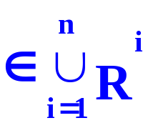
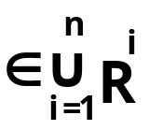
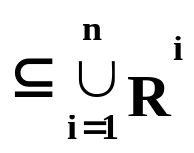
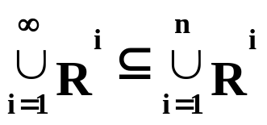
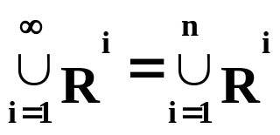
证明(续2)
若k'≤n，则：<a,b> ；
若k'＞n，则重复上述做法，最终总能找到
k"≤n，使得：<a,b>＝<a₀,a_{k}>∈R^{k"}，
即有：<a,b> ，由此有：R^{k}。由k的任意性知： ，
所以， 。

Slide 84
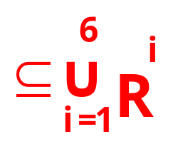
例
设A={a₀,a₁,a₂,a₃,a₄,a₅}，|A|＝6，R是A上的二元关系。
取k＝8＞6＝n，
有R⁸即可。
对任意<a,b>∈R⁸，则由“ο”的定义知，存在a₁, a₂,…,a₇∈A（为了统一，假设a₀＝a，a₈＝b)，使得：
<a₀,a₁>∈R，<a₁,a₂>∈R，<a₂,a₃>∈R，<a₃,a₄>∈R，
<a₄,a₅>∈R，<a₅,a₆>∈R，<a₆,a₇>∈R，<a₇,a₈>∈R。

Slide 85
例（续）：
由于|A|＝6，所以由鸽笼原理知：9个元素中至少有两个以上元素相同，不妨假设a₄＝a₇(4＜7)，则可在
<a₀,a₁>∈R，<a₁,a₂>∈R，<a₂,a₃>∈R，<a₃,a₄>∈R，<a₄,a₅>∈R，<a₅,a₆>∈R，<a₆,a₇>∈R，<a₇,a₈>∈R。中删去
<a₄,a₅>∈R，<a₅,a₆>∈R，<a₆,a₇>∈R，后有
<a₀,a₁>∈R，<a₁,a₂>∈R，<a₂,a₃>∈R，<a₃,a₄>∈R，<a₇,a₈>∈R。

Slide 86
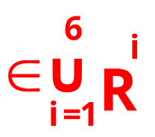
例（续）：
由关系的复合运算得，<a,b>=<a₀,a₈>∈R⁵，其中
5＝8-(7-4)，此时：
显然，5＜6，则：<a,b> ；

Slide 87
6.3.4 关系运算的难点
对于关系运算，需要大家注意以下几点：
关系是一种特殊的集合，关系的交、并、差、补等运算与普通集合的交、并、差、补运算的运算规则相同；
任意两个关系R和S能进行复合运算当且仅当R的后域是S的前域。注意RοS的前域是R的前域，后域是S的后域；如果对任意的x∈A和z∈C，不存在y∈B，使得xRy和ySz同时成立，则RοS为空，从而有ΦοR = RοΦ = Φ。

Slide 88
6.3.4 关系运算的难点
利用关系的三种表示方法可以得到关系复合运算的三种计算方式，其中利用关系矩阵的计算方式是一个难点，RοS的关系矩阵等于R的关系矩阵和S的关系矩阵的布尔积。
关系幂运算本质上是复合运算，它是同一个关系的多次复合运算。注意集合A^{n}和关系R^{n}的区别，集合A^{n}是n个集合A的笛卡儿积，它的元素是n重有序组，关系R^{n}是n个R的(n-1)次复合运算。

Slide 89
6.3.5关系运算的应用
例6.3.8 设有关系R和S分别如表6.3.1和表6.3.2所示，现在在R中增加关系S中的所有元组，试求增加后的关系。
表6.3.1 表6.3.2
A | B | C
1 | 2 | 5
2 | 1 | 3
5 | 6 | 2
A | B | C
4 | 6 | 2
2 | 1 | 3
6 | 1 | 5

Slide 90
分析
在关系R中增加S中的所有元组，在关系数据库中称为对关系表的插入操作(InsertOperation)，该操作可以通过关系的并运算完成，即求在R中增加关系S的所有元组等价于求R∪S。
解 关系R增加S的元组后
所构成的关系R∪S，
见右表。
A | B | C
1 | 2 | 5
2 | 1 | 3
5 | 6 | 2
4 | 6 | 2
6 | 1 | 5

Slide 91
例6.3.9
设有关系R和S如表6.3.4和表6.3.5所示，现在在R中去掉关系S中所出现的元组，试求去掉S后的关系。
解 关系R中除去S中所出现的元组后所得的关系R-S如表6.3.6所示。
表6.3.4 表6.3.5 表6.3.6
A | B | C |  | A | B | C |  | A | B | C
1 | 2 | 3 |  | 1 | 2 | 3 |  | 4 | 5 | 6
4 | 5 | 6 |  | 7 | 8 | 9
7 | 8 | 9

Slide 92
6.4 关系的性质------重点
本节涉及到的关系，如无特别声明，都是假定其前域和后域相同。即都为定义在集合A上的关系，且A是非空集合。对于前后域不相同的关系，其性质无法加以定义。

Slide 93

6.4.1 关系性质的定义
1、自反性和反自反性
定义6.4.1设R是集合A上的关系，
如果对任意x∈A，都有<x,x>∈R，那么称R在A上是自反的(Reflexive)，或称R具有自反性(Reflexivity)；
例如：朋友关系。
如果对任意x∈A，都有<x,x> R，那么称R在A上是反自反的(Antireflexive)，或称R具有反自反性(Antireflexivity)。
例如：父子关系。

Slide 94

符号化
R在A上是自反的
⇔(∀x)((x∈A)→(<x,x>∈R))=1
R在A上是反自反的
⇔(∀x)((x∈A)→(<x,x> R))=1
R在A上不是自反的
⇔(∃x)((x∈A)∧(<x,x> R))=1
R在A上不是反自反的
⇔(∃x)((x∈A)∧(<x,x>∈R))=1

Slide 95
例6.4.1
设A={1,2,3}，定义A上的关系R,S和T如下：
（1）R={<1,1>,<1,2>,<2,2>,<3,3>}；
（2）S={<1,2>,<2,3>,<3,1>}；
（3）T={<1,1>,<1,2>,<1,3>,<3,1>,<3,3>}。

Slide 96
例6.4.1 解
（1）a)因为A中任意x，都有<x,x>∈R，
所以R是自反的；
b）因为A中任意x，都有<x,x> S，
所以S是反自反的；
c）因为存在2∈A，使<2,2> T，
所以T不是自反的；
又因为存在1∈A，使<1,1>∈T，
所以T不是反自反的，
即T既不是自反的，也不是反自反的。

Slide 97
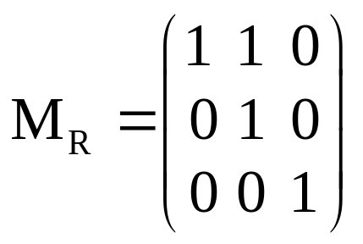
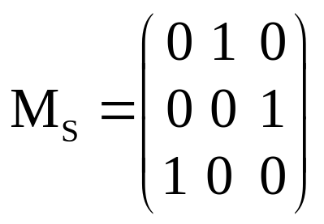
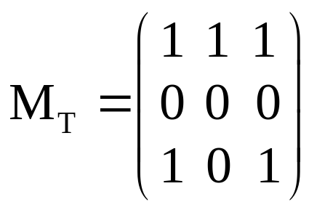
例6.4.1 解（续）
（2）设R,S和T的关系矩阵分别为M_{R},M_{S}和M_{T}，则：
（3）R,S和T的关系图分别是下图的(a),(b)和(c)。
1
1
1
3
3
3
2
2
2
(a) (b) (c)

Slide 98
结论
关系R是自反的 ⇔ R不是反自反的
存在既不是自反的也不是反自反的关系
关系R是自反的 ⇔
  关系图中每个结点都有环
关系R是反自反的 ⇔
  关系图中每个结点都无环
关系R是自反的 ⇔
  关系矩阵的主对角线上全为1
关系R是反自反的⇔关系矩阵的主对角线上全为0

Slide 99
例6.4.2
设A={a,b}，试计算A上所有具有自反性的关系R的个数。
解 因为A²={<a,a>,<b,b>,<a,b>,<b,a>}，所以A上具有自反性的关系R的个数为：
C(2,0) + C(2,1) + C(2,2) = 4。

Slide 100
2、对称性和反对称性
定义6.4.2 设R是集合A上的关系。
对任意x,y∈A，如果<x,y>∈R，那么<y,x> ∈R，则称关系R是对称的(Symmetric)，或称R具有对称性(Symmetry)；
对任意x,y∈A，如果<x,y>∈R且<y,x>∈R，那么x＝y（或者如果x≠y且<x,y>∈R，那么<y,x> ∈R），则称关系R是反对称的(Antisymmetric)，或称R具有反对称性(Antisymmetry)。

Slide 101
符号化
R在A上是对称的⇔
  (∀x)(∀y)((x∈A)∧(y∈A)∧(<x,y>∈R)
  →(<y,x>∈R))=1
R在A上是反对称的⇔
  (∀x)(∀y)((x∈A)∧(y∈A)∧(<x,y>∈R)
  ∧(<y,x>∈R)→(x=y))=1
R在A上不是对称的⇔
  (∃x)(∃y)((x∈A)∧(y∈A)∧(<x,y>∈R)∧(<y,x> R)=1
R在A上不是反对称的⇔
  (∃x)(∃y)((x∈A)∧(y∈A)∧(x=y)
  ∧(<x,y>∈R)∧(<y,x>∈R))=1

Slide 102
例6.4.2
设A={1,2,3,4}，
定义A上的关系R,S,T和V如下：
（1）R={<1,1>,<1,3>,<3,1>,<4,4>}；
（2）S={<1,1>,<1,3>,<1,4>,<2,4>}；
（3）T={<1,1>,<1,2>,<1,3>,<3,1>,<1,4>}；
（4）V={<1,1>,<2,2>,<3,3>,<4,4>}。
试判定它们是否具有对称性和反对称性，并写出R,S,T和V的关系矩阵和画出相应的关系图。

Slide 103

解（1）
关系R是对称的；
关系S是反对称的；
在关系T中，有<1,2>，但没有<2,1>，即S不是对称的；
  另外有<1,3>，且有<3,1>，但是1≠3，
  即S不是反对称的。
  因此T既不是对称的，也不是反对称的；
在关系V中，对任意x,y∈A，x≠y时都有<x,y> R，V既是对称的，也是反对称的。

Slide 104
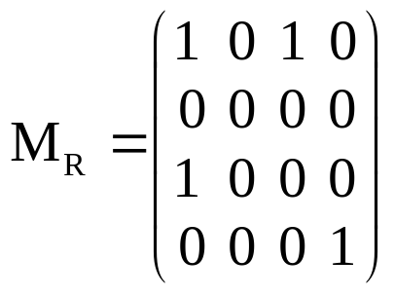
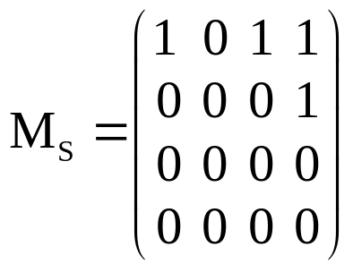
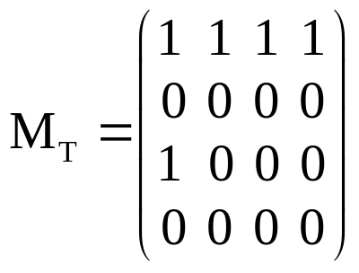
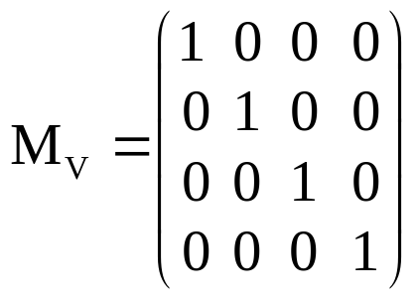
解（2）
设R,S,T和V的关系矩阵分别为M_{R},M_{S},M_{T}和M_{V}，则
(3)R,S,T和Ｖ的关系图分别是图(a),(b),(c)和(d)。
1
3
1
3
1
3
1
3
2
4
2
4
2
4
2
4
(a) (b) (c) (d)

Slide 105
注意
存在既不是对称也不是反对称的关系；
存在既是对称也是反对称的关系；
关系R是对称的⇔关系图中任何一对结点之间，要么有方向相反的两条边，要么无任何边；
关系R是反对称的 ⇔ 关系图中任何一对结点之间，至多有一条边；
关系R是对称的 ⇔ R的关系矩阵为对称矩阵；
关系R是反对称的 ⇔ R的关系系矩阵满足
  r_{ij}·r_{ji}＝0，i,j=1,2,…,n，i≠j。

Slide 106

3、传递性
定义6.4.3 设R是集合A上的关系。对任意x,y,z∈A，如果<x,y>∈R且<y,z>∈R，那么<x,z>∈R，则称关系R是传递的(Transitive)，或称R具有传递性(Transitivity)。
将定义6.4.3符号化为：
R在A上是传递的 ⇔
  (∀x)(∀y)(∀z)((x∈A)∧(y∈A)∧(z∈A)∧
  (<x,y>∈R)∧(<y,z>∈R)→(<x,z>∈R))=1。
R在A上不是传递的 ⇔
  (∃x)(∃y)(∃z)((x∈A)∧(y∈A)∧(z∈A)∧
  (<x,y>∈R)∧(<y,z>∈R)∧(<x,z> R))=1。

Slide 107
例6.4.3
设A={1,2,3}，定义A上的关系R,S,T和V如下：
（1）R={<1,1>,<1,2>,<2,3>,<1,3>}；
（2）S={<1,2>}；
（3）T={<1,1>,<1,2>,<2,3>}；
（4）V={<1,2>,<2,3>,<1,3>,<2,1>}。
试判定它们是否具有传递性，并写出R,S,T和V的关系矩阵和画出相应的关系图。

Slide 108

解
（1）a) 关系R是传递的；
b) 关系S是传递的；
c) 在关系T中，存在x=1，y=2，z=3∈A且<1,2>, <2,3>∈T，但<1,3> T，因此T不是传递的；
d) 在关系V中，存在x=1，y=2和z=1∈A，使得<1,2>∈V且<2,1>∈V，但是<1,1> V，因此关系V不是传递的。

Slide 109
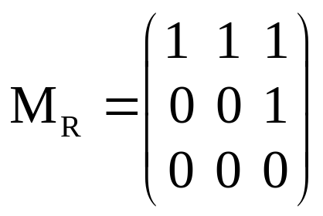
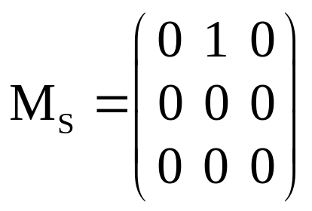
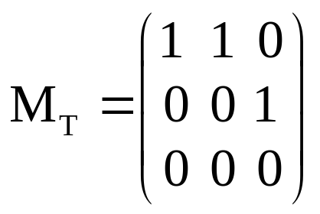
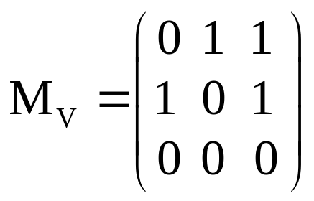
例6.4.3
（2）设R,S,T和V的关系矩阵分别为M_{R},M_{S},M_{T}和M_{V}，则
（3）R,S,T和Ｖ的关系图分别是图(a),(b),(c)和(d)。
1
3
1
3
1
3
1
3
2
2
2
2
(a)
(b)
(c)
(d)

Slide 110
例6.4.5
设A={a,b}，试画出A上所有具有传递性的关系R的关系图。
解 因为|A|=2，所以A上不同的关系共有2^{2×2}个。即
0–元子集：R₁=Φ，
1–元子集：R₂={<a,a>}，R₃={<b,b>}，
  R₄={<a,b>}，R₅={<b,a>}；
2–元子集：R₆={<a,a>,<b,b>}，R₇={<a,a>,<a,b>}，
  R₈={<a,a>,<b,a>}，R₉={<b,b>,<a,b>}，
  R₁₀={<b,b>,<b,a>}，R₁₁={<a,b>,<b,a>}；

Slide 111
例6.4.5(续1)
3–元子集：R₁₂={<a,a>,<b,b>,<a,b>}，
  R₁₃={<a,a>,<b,b>,<b,a>}，
  R₁₄={<a,a>,<a,b>,<b,a>}，
  R₁₅={<b,b>,<a,b>,<b,a>}；
4–元子集：R₁₆={<a,a>,<b,b>,<a,b>,<b,a>}。

Slide 112
例6.4.5(续2)
A上所有具有传递性的关系R共8种，其关系图见下图。

Slide 113
总结
 | 自反 | 反自反 | 对称 | 反对称 | 传递
定 义 | <x,x>∈R | <x,x>∉R | <x,y>∈R⇒<y,x>∈R | <x,y>∈R∧<y, x>∈R⇒x=y | <x,y>∈R∧<y,z>∈R⇒<x,z>∈R
关 系 图 | 每个结点都有环 | 每个结点都无环 | 每对结点间或有方向相反的两条边，或无任何边 | 每对结点间至多有一条边存在 | 任三个结点x,y,z，若从x到y有边，从y到z有边，则从x到z一定有边
关系 矩阵 | 对角线上全为1 | 对角线上全为0 | 对称矩阵 | r_{ij}• r_{ji}=0, i,j=1,2,…,n, i≠j | 如r_{ij}＝1且r_{jk}＝1则r_{ik}＝1

Slide 114
总结
对任意给定的A上的关系R，可以采用下面的四种方法判定它所具有的性质：
（1）定义判定法；
（2）关系矩阵判定法；
（3）关系图判定法；
（4）符号化语言判定法。

Slide 115
例6.4.6
判定下列关系所具有的特殊性质。
（1）集合A上的全关系；
（2）集合A上的空关系；
（3）集合A上的恒等关系。
解(1)集合A上的全关系具有自反性，对称性和传递性；
(2)集合A上的空关系具有反自反性、对称性、反对称性和传递性；
(3)集合A上的恒等关系具有自反性、对称性、反对称性和传递性。

Slide 116
例6.4.7
判定下列关系所具有的特殊性质。
（1）在实数集R上定义的“等于”关系；
（2）幂集上的“真包含”关系。
解（1）R上的“等于”关系具有自反性、对称性、反对称性和传递性；
（2）幂集上的“真包含”关系具有反自反性，反对称性和传递性。

Slide 117
例6.4.8
假设A={a,b,c,d}，R={<a,a>,<a,b>,<b,a>,<c,d>} 是定义在A上的关系。试判定R所具有的特殊性质。
解 由前面的分析可知，R既不是自反的，也不是反自反的；既不是对称的，也不是反对称的；而且也不是传递的。即R不具备关系的任何性质。

Slide 118
例
图(a)的关系是自反的、对称的、反对称的、传递的关系
图(c)的关系是具备对称的、反对称的、传递的关系
图(b)的关系是具备反自反的、对称的、反对称的、传递的关系
图(d)的关系是不具备任何的性质关系
设A＝{a,b,c},试判断如下图所示A上关系的
性质：
图(e)的关系是具备自反的、对称的、传递的关系
图(h)的关系是具备反自反的、反对称的、传递的关系
图(f)的关系是具备反自反的、反对称的、传递的关系
图(g)的关系是具备反自反的、反对称的关系
a
a
a
a
b
c
b
c
b
c
b
c
(a)
(b)
(c)
(d)
a
a
a
a
b
c
b
c
b
c
b
c
(e)
(f)
(g)
(h)

Slide 119
例6.4.9
设R={<1,1>,<2,2>}，试判断R在集合A和B上具备的特殊性质，其中A={1,2}，B={1,2,3}。
解 当R是定义在集合A上的关系时，R是自反、对称、反对称和传递的；
当R是定义在集合B上的关系时，R是对称、反对称和传递的。
注意：绝对不能脱离基集（即定义关系的集合）来谈论关系的性质。

Slide 120
关系性质的证明
在二元关系中，由于关系的性质的定义全部都是按“如……则……”来描述的，因此，在证明关系的性质时，一般都都采用按定义证明方法，即：将“如……”部分作为附加的已知条件，证得“则……”部分，就证明了关系具有该性质。

Slide 121
关系性质的证明方法
自反
任取x∈A，
中间过程
<x,x>∈R。
反自反
任取x∈A，
中间过程
<x,x>∉R。
对称
任取x,y∈A，
假设<x,y>∈R，
中间过程
<y,x>∈R。

Slide 122
关系性质的证明方法(续)
反对称
任取x,y∈A，假设
<x,y>∈R，<y,x>∈R，
中间过程
x＝y。
或者
任取x,y∈A，x≠y，
假设<x,y>∈R，
中间过程
<y,x>∉R。
传递
任取x,y,z∈A，假设
<x,y>∈R，<y,z>∈R，
中间过程
<x,z>∈R。

Slide 123
6.4.2 关系性质的判断定理
定理6.4.1 设R是集合A上的二元关系，则：
（1）R是自反的⇔I_{A}⊆R；
（2）R是反自反的⇔R∩I_{A}＝Φ；
（3）R是对称的⇔R＝R⁻¹；
（4）R是反对称的⇔R∩R⁻¹⊆I_{A}；
（5）R是传递的⇔RοR ⊆R。

Slide 124
证明（4）
“⇒”设R是反对称的。
对任意<a,b>∈R∩R⁻¹，则<a,b>∈R且<a,b>∈R⁻¹，
即：<a,b>∈R且<b,a>∈R，
由于R是反对称的，则a＝b。
所以，<a,b>＝<a,a>∈I_{A}，即R∩R⁻¹⊆I_{A}。
“⇐”设R∩R⁻¹⊆I_{A}。
对任意a,b∈A，若<a,b>∈R且<b,a>∈R，则有：
<a,b>∈R且<a,b>∈R⁻¹，即：<a,b>∈R∩R⁻¹。
又因R∩R⁻¹⊆I_{A}，所以，<a,b>∈I_{A}，即a＝b。
即R是反对称的。

Slide 125
证明（5）
“⇒”设R是传递的。
对任意<a,c>∈RοR，根据“ο”的定义，
必存在b∈A，使得<a,b>∈R且<b,c>∈R，
由R的传递性，有：<a,c>∈R。所以，RοR⊆R。
“⇐”设RοR⊆R。
对任意a,b,c∈A，若<a,b>∈R并且<b,c>∈R，
则有：<a,c>∈RοR，
因RοR⊆R，所以，<a,c>∈R，
即R是传递的。

Slide 126
6.4.3 关系性质的保守性
定理6.4.2 设R,S是定义在A上的二元关系，则：
(1)若R,S是自反的，则R⁻¹,R∪S,R∩S,RοS也是自反的；
(2)若R,S是反自反的，则R⁻¹,R∪S,R∩S也是反自反的。
(3)若R,S是对称的，则R⁻¹,R∪S,R∩S也是对称的。
(4)若R,S是反对称的，则R⁻¹,R∩S也是反对称的。
(5)若R,S是传递的，则R⁻¹,R∩S也是传递的。
注意：
（1）逆运算与交运算具有较好的保守性；
（2）并运算、差运算和复合运算的保守性较差。

Slide 127
例6.4.10
试举例说明下列事实不一定成立。
（1）R和S是反自反、反对称和传递的，但是，RoS不一定具备反自反性，反对称性；R∪S不一定具有反对称性和传递性；
（2）R和S是自反、对称和传递的，但是RoS不一定是对称和传递的，R-S不一定是自反和传递的。
解 （1）设A={1,2,3},R={<1,2>,<2,3>,<1,3>}， S={<3,2>,<3,1>,<2,1>}是定义在A上的两个关系。显然R,S都是反自反的、反对称的、传递的。

Slide 128
例6.4.10 解（续）
则 RoS={<1,1>,<2,2>,<2,1>,<1,2>}，
不具备反自反性和反对称性；
R∪S={<1,2>,<2,3>,<1,3>,<2,1>,<3,2>,<3,1>}，
不具备传递性和反对称性；
（2）设A={1,2,3},R={<1,1>,<2,2>,<3,3>,<1,2>, <2,1>},S={<1,1>,<2,2>,<3,3>,<3,2>,<2,3>}是A上的两个关系。显然R,S都是自反的、对称的、传递的。此时，
RoS={<1,1>,<2,2>,<3,3>,<2,3>,<3,2>,<1,2>,<2,1>,
<1,3>}不具备对称性和传递性；
R-S={<1,2>,<2,1>}不具备自反性和传递性；

Slide 129
6.4.5关系性质的应用
例6.4.11 假设点i和j之间有路当且仅当从结点i通过图中的边能够到达结点j，其中点i到点j的路上边的数目称为该路的长度。
（1）找出图6.4.5中从点c
开始的长度为1的所有的路；
（2）找出图6.4.5中从点c
开始的长度为2的所有的路；
（3）找出图6.4.5中长度
为2的所有的路。
c
a
e
d
f
b
图6.4.5

Slide 130
例6.4.11 解
（1）图6.4.5中从点c开始的长度为1的所有的路有两条：c→d和c→e；
（2）图6.4.5中从点c开始的长度为2的所有的路有两条： c→d→b和c→e→f；
（3）图6.4.5中长度为2的所有的路有：
a→c→e，a→c→d，a→b→b，a→b→f，
b→b→f，b→f→d，c→d→b，c→e→f，
d→c→d，d→c→e，d→b→b，d→b→f，
e→f→d，f→d→b，f→d→c
共15条。

Slide 131
6.5 关系的闭包运算
对于一个给定的关系，可能不具有某一个特殊性质。但是，如果我们希望它具有该特定的性质，那么应该怎么做呢？
例如，对给定集合A={1,2,3}上的关系R={<1,1>,<1,2>,<2,1>}，它不具有自反性。根据自反性的定义，在关系R中添加<2,2>，<3,3>这两个元素后，所得到的新关系就具有自反性。另外，还可以添加<2,2>，<3,3>，<1,3>，得到的新关系仍然具有自反性。

Slide 132
6.5.1关系的闭包
定义6.5.1 设R是定义在A上的关系，若存在A上的另一个关系R′，满足：
（1）R′是自反的(对称的、或传递的)；
（2）对任何自反的(对称的、或传递的)关系R〞，如果R⊆ R〞，就有R′⊆ R〞，则称为R的自反闭包(ReflexiveClosure)(对称闭包(SymmetricClosure)、或传递闭包(TransitiveClosure))，分别记为r(R)(s(R)或t(R))。
从定义6.5.1可以看出，关系的闭包是增加最少元素，使其具备所需性质的扩充。

Slide 133
例6.5.1
设A={1,2,3}，R={<1,1>,<1,2>,<2,1>,<1,3>}是A上的关系。试求R的自反闭包、对称闭包和传递闭包。
解 由关系的自反性定义知，R是自反的当且仅当对a∈A，都有<a,a>∈R，因此，在R中添上<2,2>和<3,3>后得到的新关系就具有自反性，且满足自反闭包的定义，即
r(R)={<1,1>,<2,2>,<3,3>,<1,2>,<2,1>,<1,3>}；

Slide 134
例6.5.1(续)
由关系的对称性定义知，R是对称的当且仅当对a,b∈A，若<a,b>∈R，则必有<b,a>∈R，因此，在R中添上<3,1>后得到的新关系就具有对称性，且满足对称闭包的定义，即
s(R)={<1,1>,<1,2>,<2,1>,<1,3>,<3,1>}；
由关系的传递性定义知，R是传递的当且仅当对a,b,c∈A，若<a,b>∈R，且<b,c>∈R，则必有<a,c>∈R，因此，在R中添上<2,2>和<2,3>后得到的新关系就具有传递性，且满足传递闭包的定义。即
t(R)={<1,1>,<1,2>,<2,1>,<1,3>,<2,2>,<2,3>}。

Slide 135
例6.5.2
求下列关系的r(R),s(R)和t(R)。
（1）定义在整数集Z上的“＜”关系；
（2）定义在整数集Z上的“＝”关系。

Slide 136
解
（1）定义在Z上的“＜”关系的
r(R)为“≤”，
s(R)为“≠”，
t(R)为“＜”；
（2）定义在Z上的“=”关系的
r(R)为“=”，
s(R)为“=”，
t(R)为“=”。

Slide 137
例6.5.3
设集合A={1,2,3,4}，R={<1,2>,<2,2>,<2,3>, <3,4>}是定义在A上的二元关系。
（1）画出R的关系图；
（2）求出r(R),s(R),t(R),并画出其相应的关系图。
解（1）R的关系图见下图；
1
3
2
4

Slide 138
例6.5.3（续）（2）
r(R)={<1,2>,<2,2>,<2,3>,<3,4>,<1,1>,<3,3>,<4,4>}；
s(R)={<1,2>,<2,2>,<2,3>,<2,1>,<3,2>,<3,4>,<4,3>}；t(R)={<1,2>,<2,2>,<2,3>,<1,3>,<3,4>,<1,4>,<2,4>}。
r(R)，s(R)，t(R)的关系图分别如下：
3
1
3
1
3
1
2
4
2
4
2
4
r(R) s(R) t(R)

Slide 139
总结
利用关系图求关系R闭包的方法：
检查R的关系图，在没有环的结点处加上环，可得r(R)的关系图；
检查R的关系图，将每条单向边全部改成双向边，可得s(R)的关系图；
检查R的关系图，从每个结点出发，找到其终点，如果该结点到其终点没有边相连，就加上此边，可得t(R)的关系图。

Slide 140
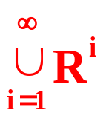
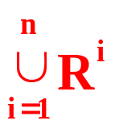
定理6.5.1
设R是集合A上的二元关系，则：
（1）r(R)＝R∪I_{A}。
（2）s(R)＝R∪R⁻¹。
（3）t(R)＝，若|A|＝n，则t(R)＝。

Slide 141
证明(1)
(1)(方法一)根据自反闭包的定义直接证明，即证R∪I_{A}是自反闭包。
1）显然R⊆R∪I_{A} 。
2）证明R∪I_{A}是自反的。
显然I_{A}⊆R∪I_{A}，根据定理6.4.1知，R∪I_{A}是自反的；
3）证明对任何包含R的自反关系R，都有R∪I_{A} ⊆R′
因为 R⊆R′。 (6.5.1)
又因为R′是自反的，由定理6.4.1，有
I_{A}⊆R′。 (6.5.2)
于是，根据式(6.5.1)和(6.5.2)，有R∪I_{A}⊆R′
从而，根据自反闭包的定义知r(R)= R∪I_{A} 。

Slide 142




证明（3）
（3）按定义证明的方法直接证明t(R)＝ 。
首先证明t(R)⊆
此时需要证明R⊆ 并且 是可传递的。
a) 因为＝R∪R²∪R³∪…，所以R⊆
b) 下面证明 是可传递的。
对任意a,b,c∈A，若<a,b>∈，<b,c>∈ ，
则必存在R^{j},R^{k}(1≤j,k<∞)，使得<a,b>∈R^{j},<b,c>∈R^{k},

Slide 143

证明（3）(续1)
即<a,c>∈R^{j+k}(1≤j+k≤∞)，又R^{j+k}⊆，所以<a,c>∈，即是传递的。
由传递闭包的定义知：t(R)⊆。
2)证明 ⊆t(R)。只需证对任意i∈N⁺，有R^{i}⊆t(R)。
当i＝1时，因R⊆t(R)，显然成立。
设i＝k时，有R^{k}⊆t(R)成立。
当i＝k+1时，对任意<a,b>∈R^{k+1}，则存在c∈A，使得<a,c>∈R^{k}，<c,b>∈R由归纳假设有：

Slide 144



证明（3）(续2)
<a,c>∈t(R)，<c,b>∈t(R)，
由t(R)可传递，所以<a,b>∈t(R)，
即有：R^{k+1}⊆t(R)。
由归纳法知，对任意有的i∈N+，有R^{i}⊆t(R)。
所以 ⊆t(R)。
由(1)、(2)知：t(R)＝。
当|A|＝n时，由定理6.3.5知：＝。所以，
t(R)＝

Slide 145
例6.5.4
设P＝{P₁,P₂,P₃,P₄}是四个程序，R＝{<P₁,P₂>,<P₁,P₃>,<P₂,P₄>,<P₃,P₄>}是定义在P上的调用关系。计算r(R),s(R),t(R) 。
解：r(R)＝R∪I_{A}
＝{<P₁,P₂>,<P₁,P₃>,<P₂,P₄>,<P₃,P₄>}∪
  {<P₁,P₁>,<P₂,P₂>,<P₃,P₃>,<P₄,P₄>}
＝{<P₁,P₂>,<P₁,P₃>,<P₂,P₄>,<P₃,P₄>,<P₁,P₁>,
  <P₂,P₂>,<P₃,P₃>,<P₄,P₄>}。
＝{<P₁,P₂>,<P₁,P₃>,<P₂,P₄>,<P₃,P₄>,<P₁,P₄>}。

Slide 146
例6.5.4(续)
s(R)＝R∪R⁻¹
＝{<P₁,P₂>,<P₁,P₃>,<P₂,P₄>,<P₃,P₄>}
  ∪{<P₂,P₁>,<P₃,P₁>,<P₄,P₂>,<P₄,P₃>}
＝{<P₁,P₂>,<P₁,P₃>,<P₂,P₄>,<P₃,P₄>,
  <P₂,P₁>,<P₃,P₁>,<P₄,P₂>,<P₄,P₃>}。
t(R)＝R∪R²∪R³∪R⁴＝{<P₁,P₂>,<P₁,P₃>,<P₂,P₄>,
    <P₃,P₄>}∪{<P₁,P₄>}∪Φ∪Φ
={<P₁,P₂>,<P₁,P₃>,<P₂,P₄>,<P₃,P₄>,<P₁,P₄>}。

Slide 147
6.5.3关系闭包的应用
例6.5.6 设P={P₁,P₂,…,P_{n}}是程序库中所有程序的集合(或程序中所有程序行的集合)，在P上定义二元关系“⇒”如下：
“P_{i}⇒P_{j}”当且仅当P_{i}执行完后才能执行P_{j}。
试指出“⇒”的传递闭包“⇒⁺”和自反传递闭包“⇒*”的意义。

Slide 148
例6.5.6 解
“⇒⁺”描述在程序执行时，所有可能调用的程序：P_{i}⇒⁺P_{j}当且仅当执行P_{i}可导致调用P_{j}；
“⇒*”描述在一个程序的执行(Execution)过程中的某一时刻所有可以运行(might be active)的程序：P_{i}⇒*P_{j}当且仅当在执行P_{i}过程中某一时刻P_{j}可以运行。
注：P_{i}⇒P_{j}对所有i都成立，而P_{i}⇒*P_{j}仅当P_{i}可以调用自身，即P_{i}是递归才成立。

Slide 149
6.6 本章总结
序偶和笛卡儿积的概念
二元关系的概念和表示
关系的交、并、补、差运算、复合运算和逆运算
关系性质的定义、关系性质的判定、关系性质的证明和关系性质的保守性；
关系的自反、对称、和传递闭包的概念及计算。

